Slide 1


ÔN TẬP CHƯƠNG 8

Slide 2
ÔN TẬP CHƯƠNG 8
I. LÍ THUYẾT
Thảo luận nhóm để nêu lên mối quan hệ trong sơ đồ sau:
Hai đường thẳng cắt nhau
Điểm
Đường thẳng
Hai đường thẳng song song
Tia
Đoạn thẳng
Điểm nẳm giữa hai điểm
Góc
Trung điểm của đoạn thẳng
Góc tù
Góc vuông
Góc nhọn
Góc bẹt

Slide 3
II. BÀI TẬP
BÀI TẬP TRẮC NGHIỆM:
Em hãy tìm một hình vẽ tương ứng với mỗi khái niệm hình học trong các bài từ 1 đến 3

Slide 4
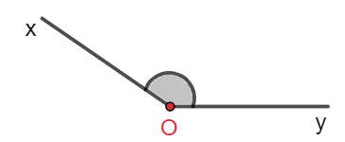



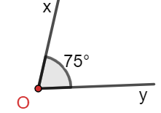
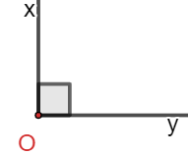
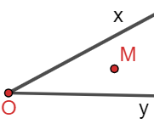
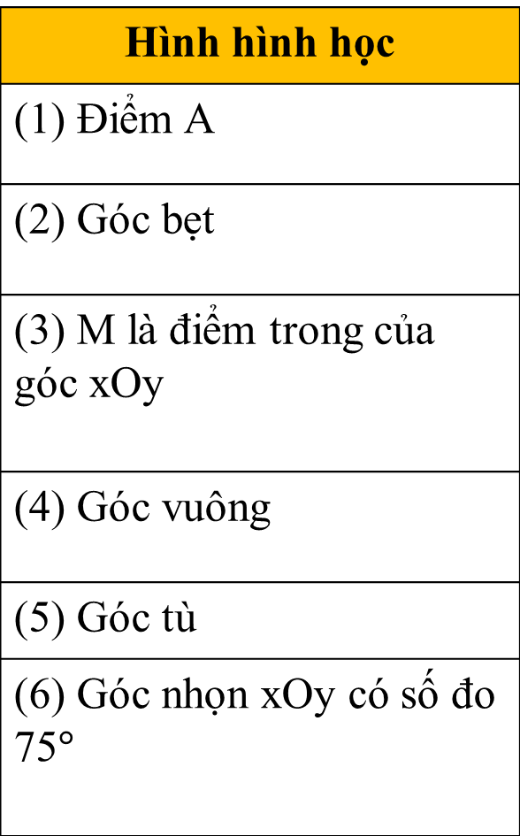
BÀI 1:
Hình vẽ
(A)
(B)
(C)
(D)
(E)
(G)
(H)
Hình hình học
(1) Điểm A
(2) Góc bẹt
(3) M là điểm trong của góc xOy
(4) Góc vuông
(5) Góc tù
(6) Góc nhọn xOy có số đo 75$°$

Slide 5







Bài 2:
Hình vẽ
(A)
(B)
(C)
(D)
(E)
(G)
(H)
Hình hình học
(1) Đường thẳng đi qua hai điểm A và B
(2) Đoạn thẳng MN
(3) Tia At
(4) M là trung điểm của đoạn thẳng KL
(5) Điểm M nẳm giữa hai điểm C và D
(6) Đoạn thẳng AB có độ dài 3cm

Slide 6


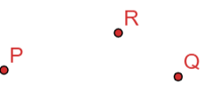



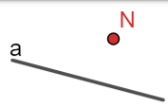
Bài 3:
Hình vẽ
(A)
(B)
(C)
(D)
(E)
(G)
(H)
Hình hình học
(1) Hai đường thẳng a, b cắt nhau
(2) Hai đường thẳng song song
(3) Điểm B nằm trên đường thẳng b
(4) Điểm nằm ngoài đường thẳng
(5) Ba điểm thẳng hàng
(6) Ba điểm không thẳng hàng

Slide 7
Bài 4: Bổ sung vào chỗ chấm để hoàn thiện các câu sau cho đúng:
đường thẳng
a) Khi ba điểm cùng thuộc một ……………..,ta nói chúng thẳng hàng.
b) Trong ba điểm thẳng hàng, có một và chỉ một điểm …… .…...... hai điểm còn lại.
nằm giữa
đường thẳng
c) Có một và chỉ một………………….đi qua hai điểm A và B cho trước.
một điểm chung
d) Nếu hai đường thẳng chỉ có ……………… ....ta nói hai đường thẳng đó cắt nhau.
e) Nếu hai đường thẳng không có ……………………..ta nói rằng hai đường thẳng đó song song.
điểm chung nào
Đoạn thẳng AB
g) ………………….là hình gồm hai điểm A, B và tất cả các điểm nằm giữa A và B.
Trung điểm
h) ……………….của đoạn thẳng AB là điểm nằm giữa hai đầu mút của đoạn thẳng và cách đều hai điểm đó.
Góc
i) ………….. là hình gồm hai tia chung gốc.
góc tù
k) Góc lớn hơn góc vuông nhưng nhỏ hơn góc bẹt là ………………

Slide 8
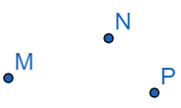



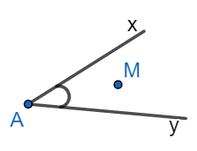
2. BÀI TẬP TỰ LUẬN:
Bài 1: Vẽ hình trong các trường hợp sau:
a)
b)
c)
d)

Slide 9

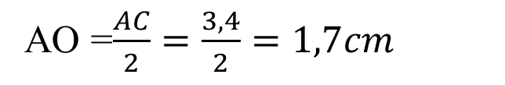
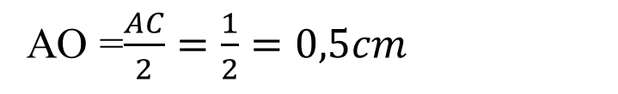
Bài 2: Cho C là trung điểm của đoạn thẳng AB, O là trung điểm của đoạn thẳng AC
Hãy tìm độ dài của AC, CB và AO nếu AB= 2cm
Hãy tìm độ dài của AB, AC và AO nếu CB= 3,4cm
a) Nếu AB = 2 thì AC= CB= $\frac{AB}{2}=\frac{2}{2}=1 cm$
AO =$\frac{AC}{2}=\frac{1}{2}=0,5cm$
b) Nếu CB = 3,4cm thì AB= 2.CB= 2.3,4= 6,8 cm
AC= CB= 3,4cm
AO =$\frac{AC}{2}=\frac{3,4}{2}=1,7cm$

Slide 10
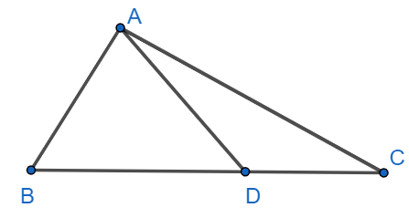
Bài 3: Trong hình vẽ dưới đây hãy kể tên tất cả các góc.
Dùng thước đo và sắp xếp số đo của chúng theo thứ tự giảm dần.

Slide 11
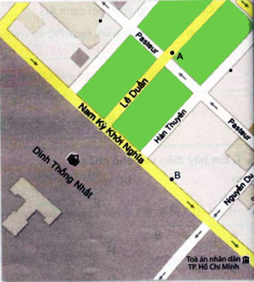
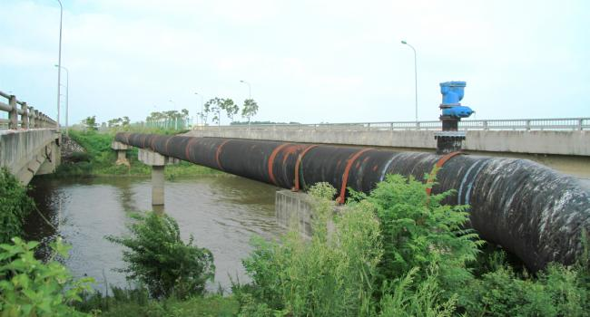
Bài 5: Tìm một số hình ảnh và ứng dụng của đường thẳng, góc trong thực tế
Đường ống nước sông Đà
Các con đường song song với nhau

Slide 12
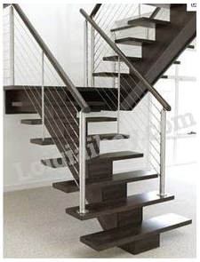

Các góc tạo bởi một đường thẳng cắt hai đường thẳng
Các tia chung gốc tạo thành các góc

Slide 13

CHÚC CÁC EM HỌC TỐT

